Slide 1
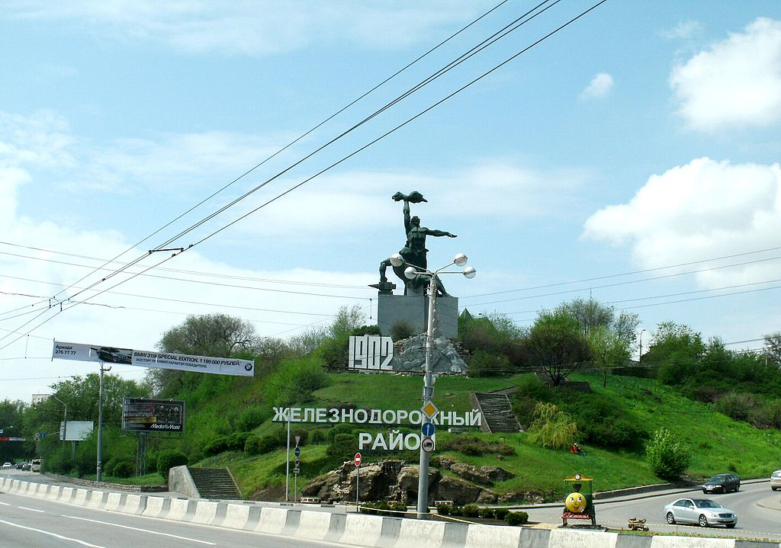
В НАЗВАНИЯХ УЛИЦ ЖЕЛЕЗНОДОРОЖНОГО РАЙОНА
виртуальная экскурсия
РЕВОЛЮЦИЯ:
ВРЕМЯ, СОБЫТИЯ, ЛЮДИ
МБОУ СОШ №67

Slide 2
МБОУ СОШ №67 Железнодорожный район

Slide 3
1-ая и 2-ая Володарского ул.
Школа 67 стоит на улице 2-ая Володарского.
Свое название улица, также как и 1-ая Володарского, получила в честь Моисея Марковича Володарского, большевика, пропагандиста и агитатора, редактора Красной газеты. В июне 1918 года он был предательский убит эсерами.

Slide 4
Батуринская ул.
Гражданская война на Северном Кавказе. По опаленных огнем и солнцем кубанским и астраханским степям через неимоверные трудности провел Г.Н. Батурин – начальник штаба, опытный и бесстрашный командир - Таманскую армию из Темрюка до Астрахани. Об этом беспримерном походе писал А. Серафимович в своем замечательном романе «Железный поток».
8 декабря 1925 года ростовские газеты «Советский Юг» и «Молот» поместили сообщение Северо - Кавказского крайкома партии о гибели вождя Таманской армии тов. Батурина Г. Н.(1880-1925). В Ростове состоялись его похороны. В память о подвигах славного командира в годы гражданской войны его именем названа одна из улиц города.

Slide 5
Плеханова ул.
Улица названа в память о Георгии Валентиновиче Плеханове – видном деятелем русского и международного социалистического движения, философе и пропагандисте марксизма.
На заре своей революционной деятельности как член организации «Земля и воля» Плеханов приезжал на Дон, в Ростове, в 1878-1879 годах. Надеясь поднять казаков на вооруженную борьбу против самодержавия, он составлял воззвания к донцам, был на народнических конспиративных квартирах, на хуторах, в окрестностях города.
События 2 апреля 1879 года, когда ростовские рабочие выступили против ростовской полиции и властей, были описаны Г. Плехановым- очевидцем первой Ростовской революции – в его труде Русский рабочий в революционном движении.

Slide 6
Стачки проспект
В начале ноября 1902 года рабочие Главных мастерских Владикавказской железной дороги организовали забастовку. На Камышевахской балке ими были устроены многолюдные митинги, где звучали как экономические, так и политические требования.
В результате столкновений с властями несколько рабочих были убиты. Забастовка завершилась 25 ноября. Об этом событии В. И. Ленин писал: «Пролетариат впервые противопоставляет себя, как класс, всем остальным классам и царскому правительству».

Slide 7
Стачки проспект
В начале проспекта стоит памятник стачке 1902 года — мемориальный комплекс в Железнодорожном районе Ростова-на-Дону. Установлен на месте многолюдных митингов во время ноябрьской стачки 1902 года. В состав мемориального комплекса входит горельеф 1967 года и скульптурная композиция «Преемственность поколений», открытая в 1975 году. Памятник имеет статус объекта культурного наследия регионального значения.

Slide 8
Вагулевская ул.
В той части города, где шли баррикадные бои с жандармами и конной полицией, проходила Извольская улица. Теперь она названа именем славного сына латышского народ Рудольфа Яковлевича Вагула. В революционные дни октября 1917 года Вагул командовал красногвардейским отрядом, выступал на рабочих митингах и собраниях. В период гражданской войны Вагул был комиссаром в Севастополе. При занятии города был расстрелян белогвардейцами.

Slide 9
Ставского ул.
Улица названа в память об Иване Ивановиче Ставском – рабочем Главных ростовских железнодорожных мастерских, одним из организаторов революционных выступлений ростовского пролетариата в 1902-1905 годах, участнике трех революций и гражданской войны, члене Коммунистической партии с 1898 года.
И. И. Ставский сыграл видную роль в сплочении Донкома на марксистских позициях и создского ядра партийной организации.
И. И. Ставский вместе с другими товарищами из большевистской группы Донкома явился одним из организаторов этих важных революционных событий в Ростове.
На улице Ставского расположен электровозо-ремонтный завод им. Ленина.

Slide 10
Гусева ул.
Улица названа в память о видном большевике Сергее Ивановиче Гусеве, имя которого навсегда вписано в историю революционного движения на Дону. В 1896 году, после окончания реального училища, Гусев уезжает в Петербург и поступает в Технологический институт. Профессиональным революционером, активным участником организованного В. И. Лениным петербургского СОЮЗА борьбы за освобождение рабочего класса С. И. Гусев возвращается в Россию. Здесь он головой уходит в революционную борьбу, возглавляет Донком .
В исторические дни борьба за победу Великой Октябрьской социалистической революции Гусев был секретным Петроградского военно- революционного комитета, а в годы гражданской войны – членом Реввоенсовета 2-й и 5-й армий, начальником Политуправления и членом Реввоенсовета Республики. В 1921 году 10 съезд партии избрал С.И. Гусева кандидатом в члены ЦК РКП(б). С 1924 года он работал в ЦК РКП(б). До конца своих дней Сергей Иванович Гусев не порывал связи с Ростовом.

Slide 11
Бабушкина пер.
Улица, возникшая в годы довоенных пятилеток в новом жилом массиве, названа именем рабочего – большевика, ученика и ближайшего помощника В.И. Ленина, выдающегося деятеля Российской социал-демократической партии Ивана Васильевича Бабушкина (1873-1906). Питерский рабочий Иван Бабушкин в 1893 году познакомился с В.И. Лениным и вскоре стал его ближайшим помощником.
Бабушкина неоднократно арестовали, ссылали. Он принимал активное участие в революции 1905 года.
В 1906 году во время подавления Читинского восстания царской карательной экспедицией Бабушкин вместе с группой рабочих был схвачен и расстрелян на станции Мысовая, Забайкальской железной дороги.
И.В. Бабушкин, по характеристике В.И. Ленина, один их тех рабочих – передовиков, которые за 10 лет до революции начали создавать рабочую социал-демократическую партию… Только благодаря деятельности таких передовиков, только благодаря их поддержке, РСДРП выросла к 1905 г. в партию, которая неразрывно слилась с пролетариатом в великие октябрьские и декабрьские дни.

Slide 12
СПАСИБО ЗА ВНИМАНИЕ!

